Slide 1


Feuerwehr Reute
Atemschutznotfall

Slide 2
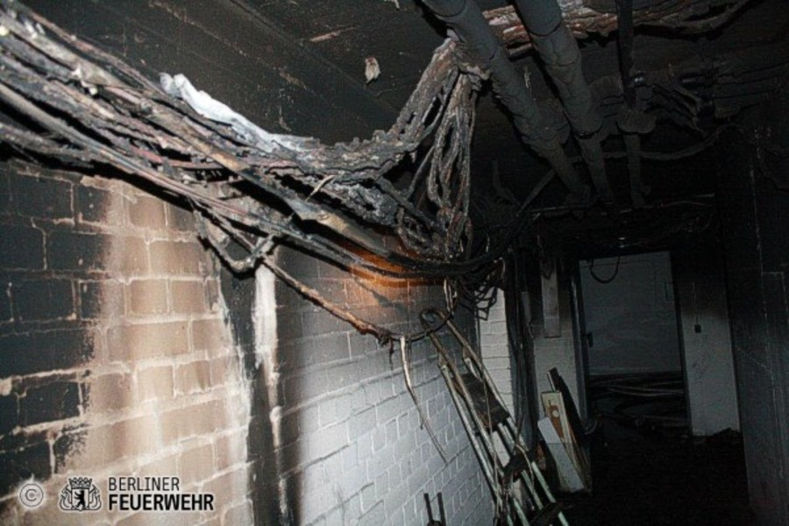
Belastungen/Gefahren
körperlich
Hitze mehrere 100°C
Wasserdampf
Schwere Ausrüstung
Schweres Arbeiten (Schlauch/Rettung von Personen)
Länge der Einsätze und mehrfach Einsätze
Unfälle mit Strom
Beaufschlagung mit giftigen Stoffen
psychisch
Rauch bis zu Null Sicht
Enge
Verunfallte Personen/Kinder
Geräusche

Slide 3
Definition Atemschutznotfall
Feuerwehr Reute
Wie wird ein Atemschutznotfall definiert?
Allgemein betrachtet liegt ein Atemschutznotfall vor, wenn der Atemschutzgeräteträger in seinem Handeln teilweise oder ganz eingeschränkt ist und somit das eigenständige und sichere Verlassen des Gefahrenbereiches nicht mehr möglich ist.
Gründe hierfür können sein:
Fehlfunktion am Atemschutzgerät
Körperliche Probleme wie Atemnot, Bewusstlosigkeit, Kreislaufprobleme
Verletzungen durch herabfallende Teile/ Gegenstände oder einstürzende Elemente
Abgeschnittene Rückzugswege, dadurch Luftknappheit
abgebrochener Funkkontakt

Slide 4
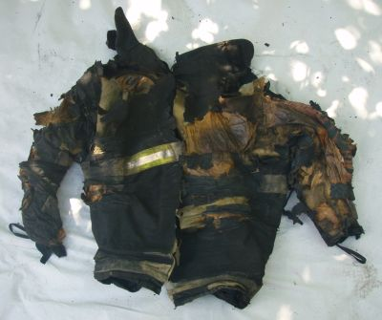
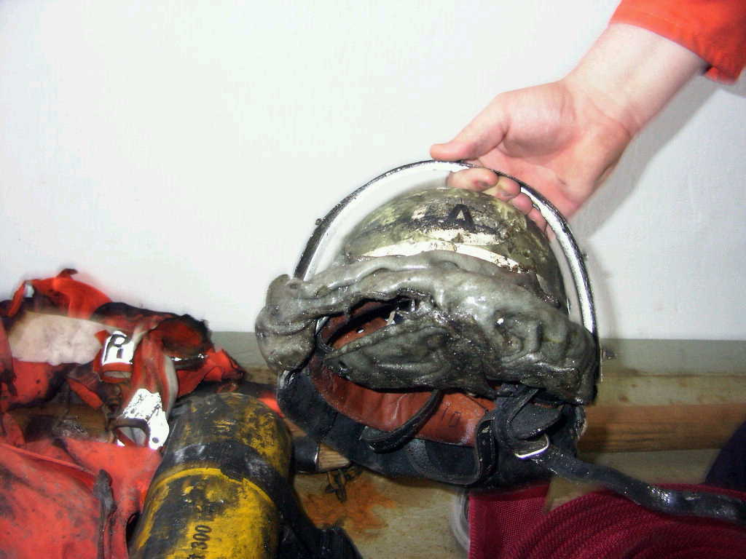
Körperliche und psychische Folgen
Feuerwehr Reute

Slide 5
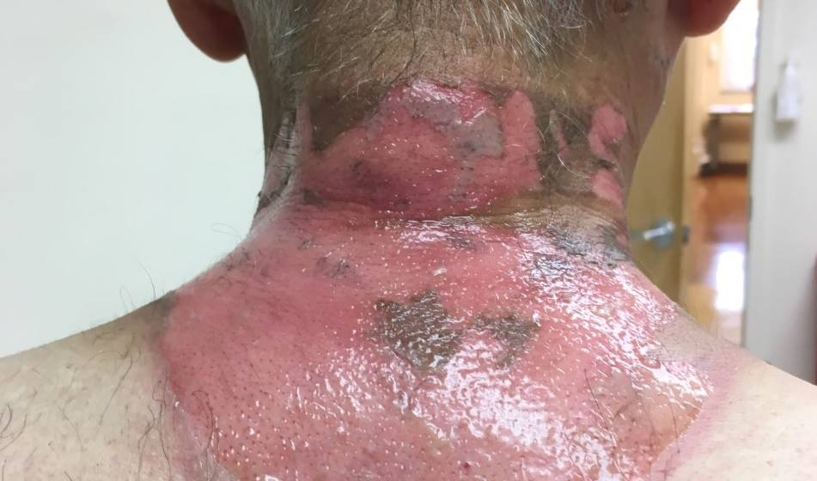
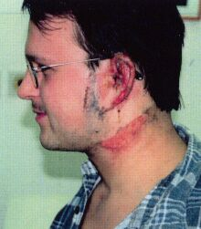
Körperliche und psychische Folgen
Feuerwehr Reute

Slide 6
Körperliche Folgen
Feuerwehr Reute
Rauchgasvergiftung
Kreislaufprobleme wegen Überanstrengung / Hitzestau
Verbrühungen/Verbrennungen
Knochenbrüche
Platz- und Schnittwunden
Giftstoffe auf der Haut
Schock

Slide 7
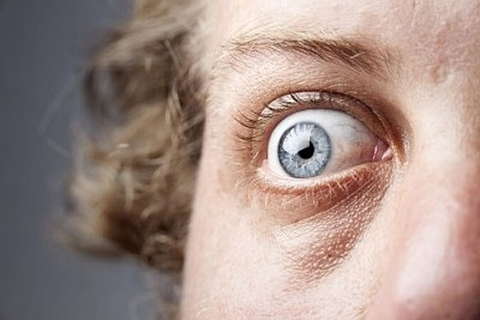
psychische Folgen
Feuerwehr Reute
Angstzustände
Panik
Dies ist nicht zu unterschätzen, da Menschen in dieser Verfassung zu nicht rationaler Handlung neigen.
Dies kann auch den unverletzten Truppkamerad betreffen.

Slide 8
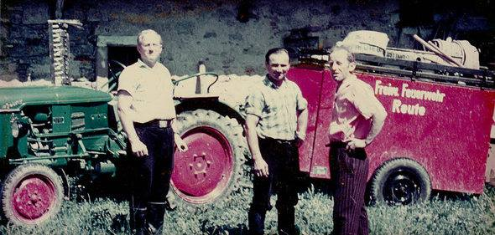
Feuerwehr Reute
Sicherungstrupp

Slide 9
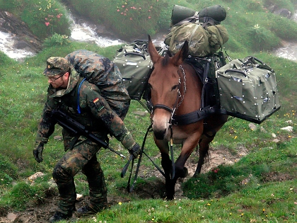
Feuerwehr Reute
Ausrüstung
Persönliche Schutzausrüstung
Funk
Lampe
Atemschutzgerät
Bergetuch
Maske
Halligan Tool
Feuerwehraxt
Fangleine
Schlauchkorb

Slide 10
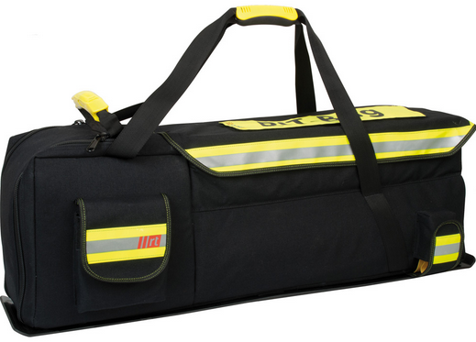
Ausstattung
Feuerwehr Reute
Rit Bag
Bergetuch mit 2 Karabinern (Rettungswindel)
Wärmebildkamera
Waldbrandtasche D Schlauch
Gurtschere
Hosenclips

Slide 11

Aufstellung Sicherungstrupp
Feuerwehr Reute
Sicherungstrupp stell sich am Verteiler des Gebäudezugang im Bereitschaft
Er schließt seinen C-Schlauch (Tragekorb) sofort am Sonderabgang des Verteiler an. Ist kein Abgang mehr frei, muss sofort eine zweite B- Leitung mit Verteiler aufgebaut werden. Der, vom Sicherungstrupp reservierte Abgang, muss gekennzeichnet werden (Schnapparmband) und darf von niemand anders verwendet werden.

Slide 12
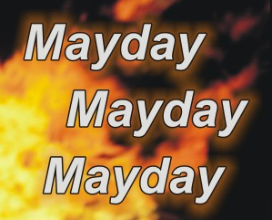
Mayday Mayday Mayday
Feuerwehr Reute
Mayday-Meldung
Mayday, Mayday, Mayday
Hier Angriffstrupp XXX
Truppmann verunglückt und bewusstlos
Standort Fahrzeughalle
Mayday, kommen!

Slide 13
Suchen Sicherungstrupp
Feuerwehr Reute
Bei einer Mayday Situation erhält der Sicherungstrupp den Befehl des Gruppenführer den verunglückten ATS Trupp zu suchen. Kann durch den Gruppenführer keine Position übermittelt werden, arbeiteter sich am Schlauch des ATS Trupp entlang.
Er geht dabei ohne Wasser auf seinem Schlauch bis zur Rauchgrenze vor. Er verlegt sich die Leitung selbst.
Er schließt seinen D-Schlauch an und geht dann mit Wasser am Schlauch weiter vor.
Ist der verunglückte Trupp nicht auffindbar, meldet der Sicherungstrupp dies dem Gruppenführer und wartet auf weitere Befehle.

Slide 14
Auffinden Sicherungstrupp
Feuerwehr Reute
Erste Maßnahmen ist eine Lagemeldung zum GF. Er übermittelt den Standort, die Lage und den eigenen Druck.
Im nächsten Schritt wird die Atmung des Verunfallten überprüft.
Ist keine Atmung vorhanden wird der Verunglückte durch Sofortrettung nach draußen gebracht.
Wenn die Atmung vorhanden wird mit den Vorbereitung zur kontrollierten Rettung begonnen.

Slide 15
Rettung vorbereiten Sicherungstrupp
Feuerwehr Reute
Arbeitsraum um Verunglückten schaffen
Gerätefunktion/auf Defekte prüfen
Drucküberprüfung des Verunglückten
Bei Bedarf umstecken der Schlauchverbindung auf RIT Bag
Atemschutzgerät des Verunglückten entfernen (Gurte zerschneiden)
Bodycheck
Verunglückten zum Abtransport vorbereiten (Rettungswindel, usw.)

Slide 16
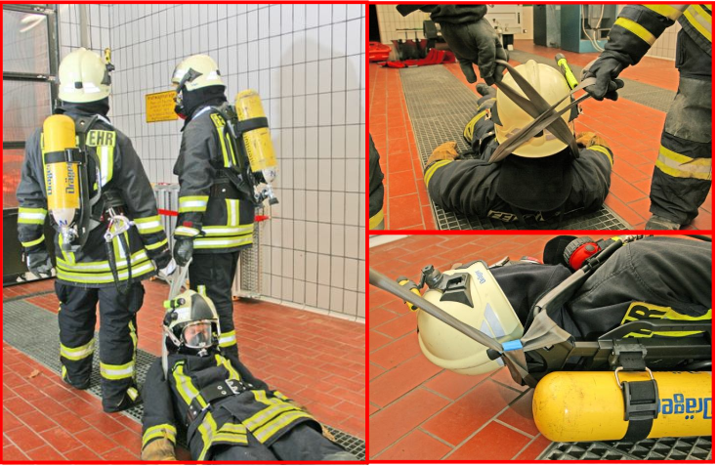
Rettung vorbereiten Sicherungstrupp
Feuerwehr Reute
Sofortrettung (Crashrettung)

Slide 17
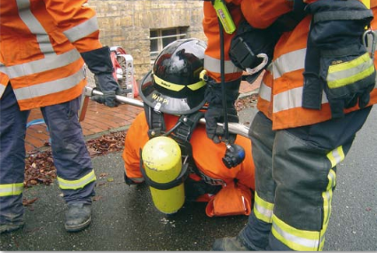
Rettung vorbereiten Sicherungstrupp
Feuerwehr Reute
Sofortrettung (Crashrettung)

Slide 18
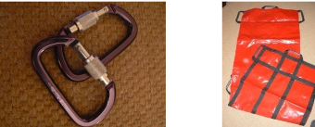
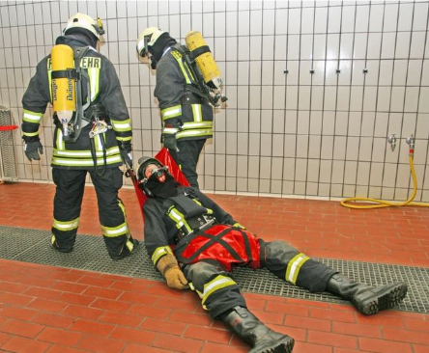
Rettung vorbereiten Sicherungstrupp
Feuerwehr Reute
Rettungswindel

Slide 19
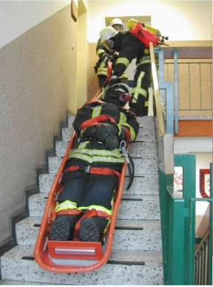
Rettung vorbereiten Sicherungstrupp
Feuerwehr Reute
Schleifkorbtrage

Slide 20
Transport Sicherungstrupp
Feuerwehr Reute
Information an GF über geplanten Rettungsweg und Rettungsart
Verunglückten auf kürzesten Weg ins Freie schaffen

Slide 21
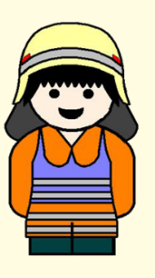
Führung von Aussen
Feuerwehr Reute
Gruppenführer leitet die Rettungsmaßnahmen im Inneren
Einsatzleiter/Zugführer unterstützt GF
Nach dem Eintritt der Mayday Situation stimmt sich der Gruppenführer mit dem Einsatzleiter über weitere Unterstützungsmaßnahmen der Rettung ab.
Ziel ist es, umgehend zwei weitere Atemschutztrupps zur Unterstützung des Sicherungstrupps in den Einsatz zu bringen.

Slide 22
Unterstützung durch weitere ATS Trupps
Feuerwehr Reute
Freie ATS Geräteträger bzw. solche die mit keiner, der Rettung unterstützenden Maßnahmen, beauftragt sind, sind zusammen zu ziehen und auszurüsten.
Im Einsatz befindliche ATS Geräteräger sind, je nach Luftvorrat, zur Unterstützung oder zum Flaschentausch abzuordnen.

Slide 23
Unterstützung durch weitere ATS Trupps
Feuerwehr Reute
Der zweite Sicherungstrupp geht ebenfalls mit einer eigenen Leitung (C/D) vor.
Alle weiteren unterstützenden Trupps bekommen vom GF die Anweisung ob eine weiter Leitung benötigt wird.

Slide 24


Weitere Maßnahmen FK
Feuerwehr Reute
Es ist umgehend eine weitere Feuerwehr, wenn nicht schon erfolgt, zur Unterstützung zu alarmieren.
Reserven sind zu bilden.
Meldung des Atemschutznotfall an Leitstelle

Slide 25

Weitere Maßnahmen FK
Feuerwehr Reute
Anforderung Notarzt und Rettungsdienst

Slide 26
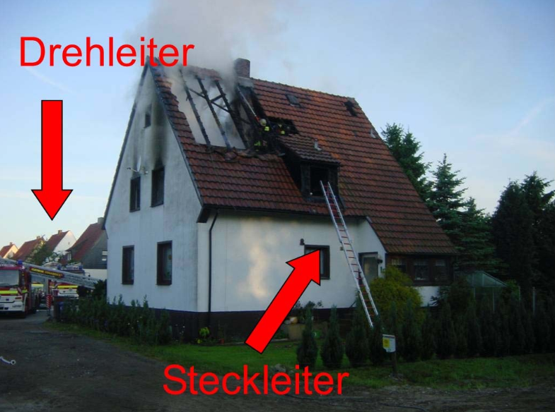
Weitere Maßnahmen FK
Feuerwehr Reute
Anleiterbereitschaft anordnen
Übernahme und Abtransport koordinieren
PSA des verunglückten Trupps ist zur Unfall Analyse sicher zu stellen.

Slide 27
Führung der Rettung im Inneren
Feuerwehr Reute
Der Truppführer des Sicherungstrupps leitet die Rettung im Inneren
Unterstützende Trupps ordnen sich ihm unter
Bei einem Wechsel der der Trupps, auf Grund Luftmangel usw., bestimmt der Sicherungstruppführer einen neuen Truppführer.

Slide 28
Stichwortanhang
Feuerwehr Reute
Bei Rettungswindel Doppelkarabiner mit Bandschlinge verwenden
Keine Bandschlingen fest an Bergetuch
Bei Transport, Personen nie tragen
Auf Treppe auf Kommando ziehen
Transportmöglichkeiten
Rettungswindel
Halligan Tool durch Schulterriemen des ATS Gerätes
Bandschling durch Schulterriemen des ATS Gerätes

Slide 29
Übungsmöglichkeiten
Feuerwehr Reute
Abwechselnde Übungen, erst mit Sicht und dann ohne Sicht
Stationsausbildung:
Ausrüsten auf Zeit
Suchen
Wandtechnik
Baumtechnik
Tauchtechnik
Transportmöglichkeiten
Wärmebildkamera
Würfelblick
Lego
Funk
Bauen mit Wärmebildkamera
Bauen blind
Brustgurt
U-Boot Spiel

